Slide 1
５．ＤＸの推進
Notes:
45

Slide 2
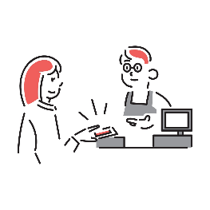
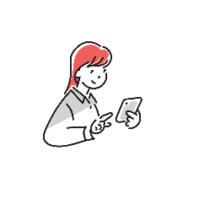
Re-Designおおさか～大阪市ＤＸ戦略～の推進①
令和６年度 ＤＸ推進事業 ３４億３，７００万円
Re-Designおおさか～大阪市DX戦略～の推進
データやデジタル技術の活用を前提に、サービス利用者の目線で行政 サービスそのものやその提供スタイルを進化させ、一人ひとりが多様な幸せ （Ｗｅｌｌ－ｂｅｉｎｇ）を実感できる都市へと発展するよう、ＤＸを推進
令和６年度予算から新たに「ＤＸ推進経費」を創設し、ＤＸの推進を更に加速
「Re-Designおおさか～大阪市DX戦略～」
DX推進事業（主なもの）
新
■ 区役所ＤＸ実現等に向けた取組 （５億６，２００万円）
サービス
書かない窓口の実現に向けたマイナンバーカード券面記載事項読取印刷機器や行政キオスク端末の導入、住民票や税証明等発行手数料のキャッシュレス化等により、便利な窓口サービスを提供
町会における電子回覧板などのアプリの試行導入や地域活動協議会の補助金 申請アプリ等システムを導入し、地域コミュニティの負担軽減及び担い手を確保
46

Slide 3
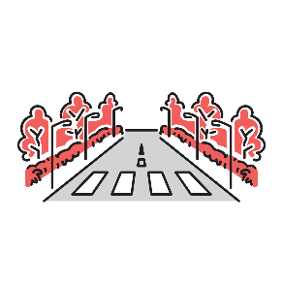
Re-Designおおさか～大阪市ＤＸ戦略～の推進②
新
■ システムを活用した学校給食アレルギー対応の最適化事業 （６，２００万円）
サービス
学校給食での児童生徒の食物アレルギー対応について、保護者と学校間のやり取りをシステム化し、より安心安全な学校給食を実現するとともに、保護者と学校の負担を軽減
拡
■ 夢洲インフラ施設の３次元データ化等による維持管理等の高度化 （７，８００万円）
都市・まち
道路・埋設管等の３次元データ化やＡＩを活用した舗装損傷の自動検知など、維持管理の高度化につながる手法を検討
新
■ デジタルツインを活用したCO₂削減モデル化による脱炭素推進事業 （５，０００万円）
都市・まち
２０３０年度の温室効果ガス削減目標の達成をめざし、デジタル技術を活用 して業務ビルへの様々な省エネ技術の導入等によるCO₂削減効果を可視化・発信することで、関係者の行動変容を促進
拡
■ ごみ収集車両のドライブレコーダー映像活用事業 （４，８００万円）
都市・まち
ドライブレコーダーの映像を道路・街路樹の管理や防災対策等へ活用することに加え、ＡＩ解析による区画線の劣化度判定等の手法を検証し、道路の維持管理業務の高度化・効率化を推進
47

Slide 4
Re-Designおおさか～大阪市ＤＸ戦略～の推進③
拡
■ バックオフィスＤＸ推進事業 （ ８億８，７００万円）
行政
多くの職員が関わる人事・予算・会計・契約・文書等内部管理業務（バックオフィス）の全体最適化により、市役所組織全体のパフォーマンスの向上を実現
新
■ 生成ＡＩを活用した業務効率化推進事業 （ １億６，３００万円）
行政
職員の業務効率化、作業の負荷軽減及び業務品質向上をめざし、生成ＡＩの本格的な
利用環境を構築
自治体情報システム標準化・共通化の推進
■ 自治体情報システム標準化・共通化事業 （３７億８，９００万円）
住民情報関係２０業務のＢＰＲ（業務の見直し）やガバメントクラウドで稼働する標準準拠システムへの移行など庁内プロジェクトを推進
スマートシティ戦略の推進
■ スマートシティ戦略推進事業 （ ９００万円）
府・市が連携して、住民の生活の質（ＱｏＬ）の向上を目標に掲げた「大阪スマートシティ戦略」の取組を推進するとともに、スーパーシティ構想について先端的サービスや規制改革の実現に向けた取組を実施
48

